Slide 1
Polimorfismo
P. O. O.
Prof. Ângela e Grace

Slide 2
Herança
Criar uma nova classe a partir de uma classe existente:
  absorvendo os dados e comportamentos da classe existente; e
  aprimorando-a com novas capacidades.
Adota um relacionamento hierárquico entre classes
Permite melhor organização e reuso de código

Slide 3
Herança – Conta Bancária
ContaBancaria
ContaCorrente
ContaPoupança

Slide 4
Exemplo – Veículo
Veículo
Carro
Caminhão

Slide 5
Herança – Hierarquia de classes
A superclasse representa um conjunto maior de objetos do que as subclasses.
  Superclasse Veículo: representa carros, caminhões, barcos, bicicletas…
  Subclasse Carro: representa um subconjunto específico de veículos
Relação de hierarquia: “é um”
  Carro “é um” Veículo

Slide 6
Superclasse Object
O compilador Java configura a superclasse de uma classe como Object quando a declaração de classe não estender uma superclasse explicitamente.

Slide 7
Herança – Hierarquia de classes
Herança única:
  Herda de uma superclasse.
Herança múltipla:
  Herda de múltiplas superclasses.
  O Java não suporta herança múltipla.

Slide 8
Exemplo – Classe Veículo
Atributos básicos
  Modelo
  Placa
  Ano Fabricação
  Valor
Métodos básicos
  Sets e gets
  Depreciar valor do veículo
  Impressão dos dados

Slide 9
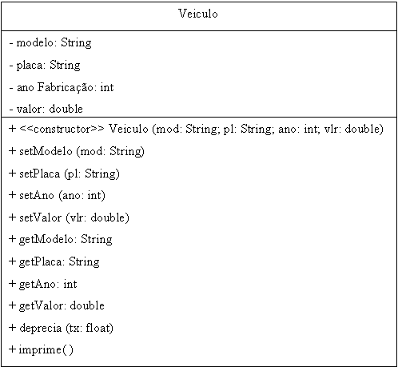
Classe Veículo

Slide 10
Exemplo – Classe Veículo
public class Veiculo
{ private String modelo, placa;
private int anoFabr;
private double valor;
public Veiculo(String pModelo, String pPlaca, int pAnoFabr, double pValor)
{
setModelo(pModelo);
setPlaca(pPlaca);
setAnoFabr(pAnoFabr);
setValor(pValor);
}
public void setModelo(String pModelo)
{
modelo = pModelo;
}
public void setModelo(String modelo)
{
this.modelo = modelo;
}

Slide 11
Exemplo – Classe Veículo (cont.)
public String getModelo( )
{
return this.modelo; // uso opcional nesse caso
}
public void setPlaca(String placa)
{
this.placa = placa;
}
public String getPlaca()
{
return placa;
}
public void setAnoFabr(int anoFabr)
{
this.anoFabr = anoFabr;
}
public int getAnoFabr()
{
return anoFabr;
}

Slide 12
Exemplo – Classe Veículo (cont.)
public void setValor(double valor)
{
if (valor >= 0) this.valor = valor;
else this.valor = 0;
}
public double getValor()
{
return valor;
}
public void deprecia(float taxa)
{
setValor(valor – valor * taxa/100);
}
public void imprime()
{ System.out.printf(
" \nVeiculo: %s\nPlaca: %7s\nAno: %4d\nValor: R$%.2f\n",
modelo, placa, anoFabr, valor);
}
}

Slide 13
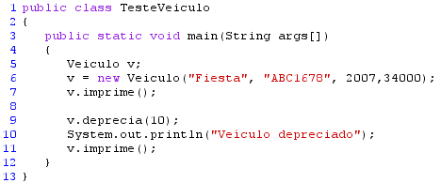
Teste da classe - veículo

Slide 14
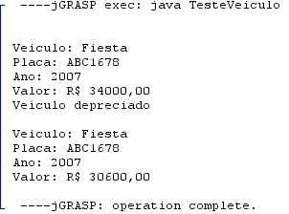
Resultado

Slide 15
Subclasse Carro
Atributos específicos
  Número de portas
  Ano do modelo
Métodos
  Construtor
  Sets e gets específicos
  Impressão dos dados do carro

Slide 16
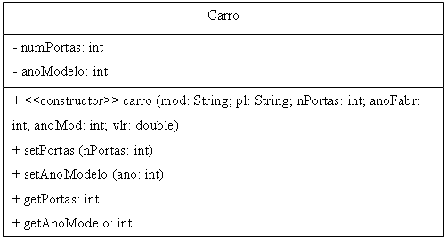
Subclasse Carro
Demais métodos?

Slide 17
Classe Carro – Atributos e construtor
public class Carro extends Veiculo
{ private int numPortas;
private int anoModelo;
public Carro(String modelo, String placa, int anoFabr, int anoModelo, int numPortas, double valor)
{ setModelo(modelo);
setPlaca(placa);
setAnoFabr(anoFabr);
setValor(valor);
setPortas(numPortas);
setAnoModelo(anoModelo);
}

Slide 18
Classe Carro – sets e gets
public void setPortas(int numPortas)
{ this.numPortas = 2;
if (numPortas > 2) this.numPortas = numPortas;
}
public int getPortas()
{
return numPortas;
}
public void setAnoModelo(int anoModelo)
{
this.anoModelo = anoModelo;
}
public int getAnoModelo()
{
return anoModelo;
}
Compila?

Slide 19
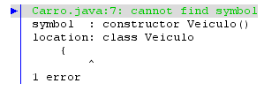
Compilação da classe Carro: erro no construtor!!!
Caso a superclasse possua construtor definido, a subclasse deve utilizá-lo para garantir integridade dos atributos básicos.
public Carro(String modelo, String placa, int anoFabr,
int anoModelo, int numPortas, double valor)
{
super (modelo, placa, anoFabr, valor);
setPortas(numPortas);
setAnoModelo(anoModelo);
}

Slide 20
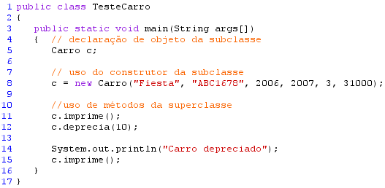
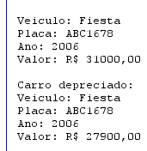
Teste - Classe Carro

Slide 21
Imprimido dados do carro
O método “imprime( )” foi herdado da classe Veículo
Não possui todos os dados do carro
Como codificar método imprime( ) para objetos do tipo Carro?
No programa teste, qual método será executado: da classe Veículo ou da classe Carro?

Slide 22
Alterando a Classe Carro
public void imprime( )
{
System.out.printf("\nVeiculo: %s\nPlaca: %7s", modelo, placa);
System.out.printf("\nFabr: %4d\nModelo: %4d", anoFabr, anoModelo);
System.out.printf("\n%02d Portas\nR$ %.2f\n", numPortas, valor);
}
O teste do carro funciona ?

Slide 23
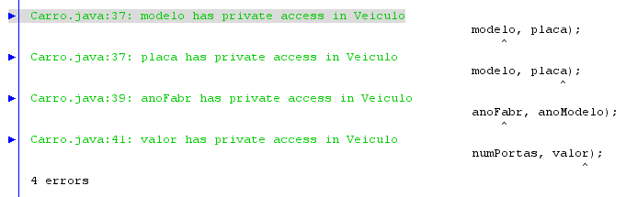
Resultado

Slide 24
Herança – Acesso aos membros
Acesso public:
  Subclasses acessam diretamente membros public de sua superclasse.
Acesso private:
  Subclasses não acessam diretamente atributos private da superclasse. Apenas por meio de métodos não-private.

Slide 25
Herança – Acesso aos membros
Acesso protected:
  Subclasses acessam diretamente membros protected de sua superclasse.
  Pode ser usada a palavra-chave “super.”
  Também são acessíveis a classes de um mesmo pacote (conjunto de classes)

Slide 26
Alterando a classe Veiculo
public class Veiculo
{
protected String modelo, placa;
protected int anoFabr;
protected double valor;
...
}
O teste do carro funcionou ?

Slide 27
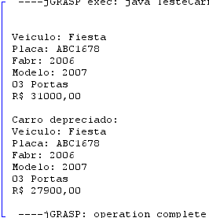
Resultado

Slide 28
Atividade – Classe Caminhão
Subclasse Caminhao estende Veiculo
  Atributos específicos
    Capacidade
    Número de eixos
  Métodos
    Construtor
    Sets e gets
    Impressão dos dados do caminhão

Slide 29
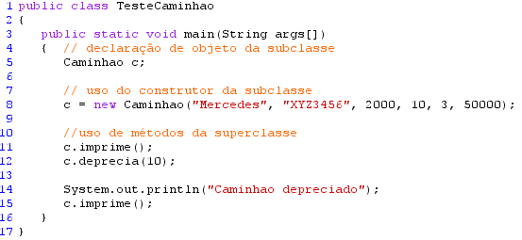
Teste – Classe Caminhao
E o imprime()?
Foi reescrito na subclasse...
Isto é sobrecarga?
deprecia( ): quando invocado a partir de um objeto Caminhao, comporta-se diferente do deprecia() invocado por um objeto Carro ou Veiculo?

Slide 30
Relembrando...
O que é Sobrecarga?
  Recurso que permite que vários métodos sejam definidos com mesmo nome.
  Obrigatório diferentes parâmetros: quantidade, tipos ou ordem dos argumentos.
  Define vários métodos semelhantes de acordo com a necessidade.
  Não confunda com Polimorfismo

Slide 31
Polimorfismo
Redefinição de um método da superclasse, ou seja, quando o método é reescrito na subclasse;
Um mesmo método chamado (invocado) pode ter diferentes resultados ou comportamentos: depende do tipo do objeto que invocou o método;
Ou seja, no polimorfismo, o mesmo método quando invocado por objetos de tipos diferentes apresenta comportamentos distintos, apesar de pertencerem a mesma hierarquia (herança).

Slide 32
Polimorfismo
Classe veículo possui método imprime()
Classes carro/ caminhao herdam método imprime()
Redefinição do método (para carro e caminhao) provoca diferentes resultados quando o mesmo método é invocado

Slide 33
Definição de Polimorfismo
Princípio pelo várias classes derivadas de uma mesma superclasse podem invocar métodos que têm a mesma identificação (assinatura) mas comportamentos distintos.

Slide 34
Exemplo – Frota de veículos
Algoritmo
  Solicita quantidade de veículos (n)
  Leitura de n veículos:
    Solicita tipo de veiculo (“v”, “a”, “c”)
    Solicita dados de acordo com o tipo
    Armazena em vetor de tamanho n
  Imprime dados de n veículos armazenados em cada posição do vetor (polimorfismo)
Qual o tipo do vetor?
  Veículo? Carro? Caminhão?

Slide 35
Vetor de Veículos
Como um vetor preparado para armazenar dados de Veiculos consegue guardar dados do tipo Carro ou Caminhão, se eles são “maiores” que veículo???
Cada posição do vetor guarda a referência para o objeto instanciado em memória (endereço);
Diferentemente dos tipos primitivos, variáveis associadas a objetos não guardam os objetos, mas sim sua referência (endereçamento em memória).

Slide 36
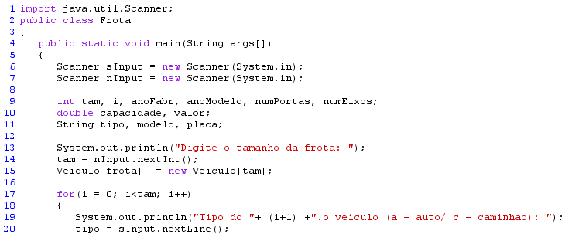
Atividade - Classe Frota (parte 1 de 3)
Usa classe Scanner
Início da classe Frota
Declaração de Variáveis
Tamanho da Frota
Loop para entrada de dados

Slide 37
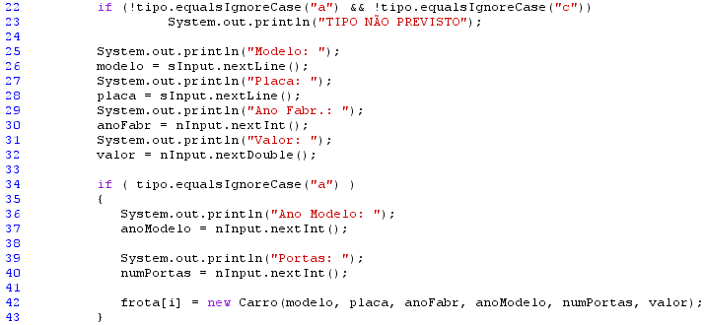
Classe Frota (parte 2 de 3)
Dados comuns a qualquer veiculo
Dados objeto Carro

Slide 38
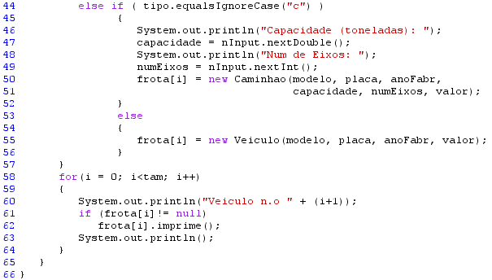
Classe Frota (parte 3 de 3)
Caminhão
Tipo não identificado: veículo
Polimorfismo

Slide 39
Ligação tardia
O método pode ser invocado a partir de uma referência a um objeto do tipo da superclasse, apesar de, na prática, ser uma instância da subclasse.
Neste caso, a decisão sobre qual o método que deve ser selecionado, de acordo com o tipo da classe derivada, é tomada em tempo de execução, através do mecanismo de ligação tardia.
Ex: Frota de veículos;

Slide 40
Envio de Atividades
As atividades desta aula devem ser enviadas para o e-mail poo.profgrace@yahoo.com.br
Identifique quais atividades estão sendo enviadas no subject/ assunto da mensagem.
  Ex.: Assunto: Atividade Polimorfismo – Frota de Veículos
  Atenção: Identificar com nome completo e matrícula!

Slide 41
Próximas Aulas
11/11: Classes abstratas + Exercícios
18/11: Prova 2
25/11: Tratamento de Exceções
02/12: Interface e Componentes GUI
09/12: Substitutiva

